Slide 1
总结

Slide 2
一、转方式，调结构
重心迁移，重视基础
能力提高，学思维不背套路
分配各科时间
物质第一性

Slide 3
二、个性化
内容、方法、时间……
错题本：深度学习，不重复犯错

Slide 4
三、劳逸结合，尊重规律
“不抓每一分钟学习，抓住学习的每一分钟”
作息规律
身体健康

Slide 5
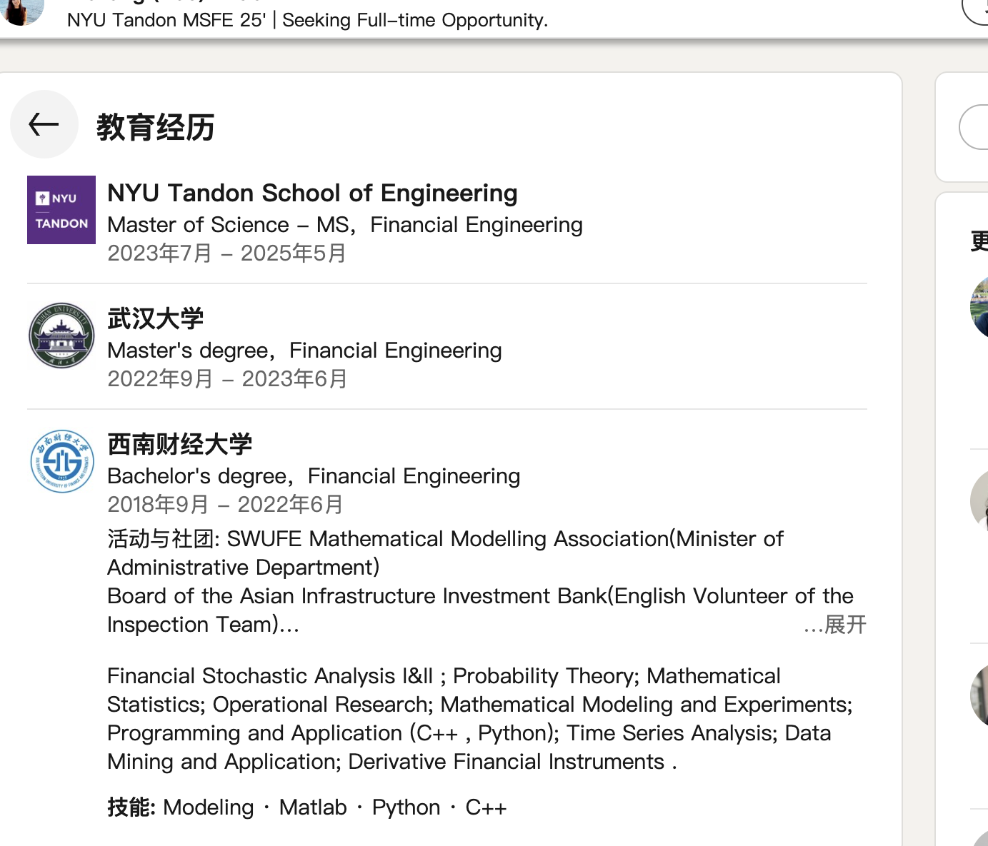
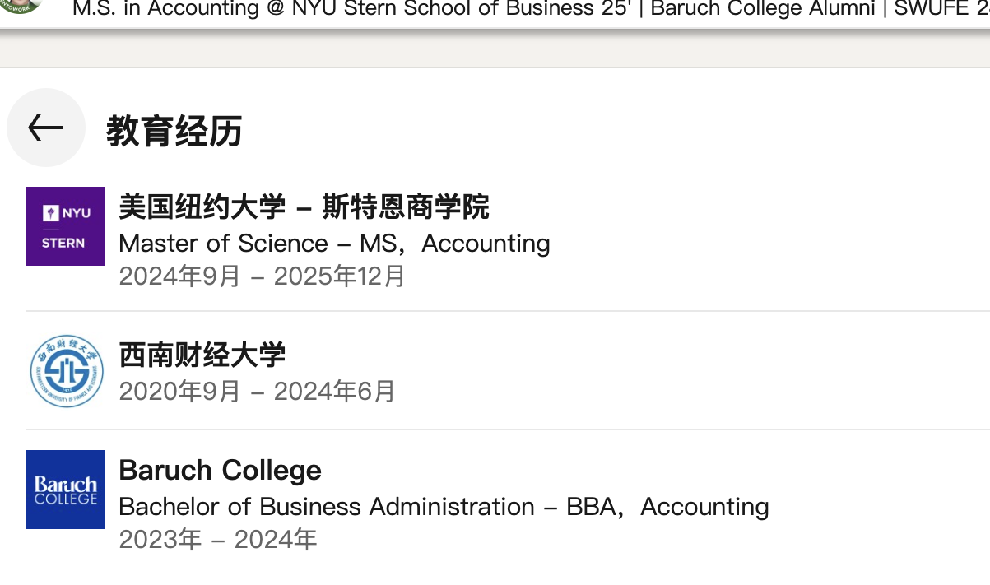
四、长期主义，内在驱动
立目标、人生规划
摒弃“做题家”思维
自主学习能力—学习阶段过渡
耐心，不要过早放弃
培养核心能力、个人竞争力

